Slide 1

CHƯƠNG I
CHUYÊN ĐỀ 2: LÀM QUEN VỚI MỘT VÀI KHÁI NIỆM CỦA LÍ THUYẾT ĐỒ THỊ
Bài 8: MỘT SỐ KHÁI NIỆM CƠ BẢN
Bài 9: ĐƯỜNG ĐI EULER VÀ ĐƯỜNG ĐI HAMILTON
Bài 10: BÀI TOÁN TÌM ĐƯỜNG ĐI TỐI ƯU TRONG MỘT VÀI TRƯỜNG HỢP ĐƠN GIẢN
BÀI TẬP CUỐI CHUYÊN ĐỀ 2

Slide 2
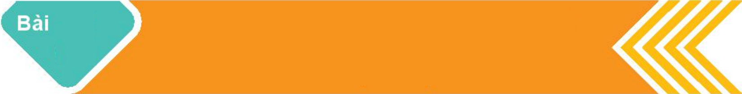
CHUYÊN ĐỀ 2: LÀM QUEN VỚI MỘT VÀI KHÁI NIỆM CỦA LÍ THUYẾT ĐỒ THỊ
CHƯƠNG I
TOÁN
8
MỘT VÀI KHÁI NIỆM CƠ BẢN
11
1
ĐỒ THỊ
2
BẬC CỦA ĐỈNH
3
ĐƯỜNG ĐI VÀ CHU TRÌNH
3
BÀI TẬP
4

Slide 3

Thuật ngữ - Đồ thị - Đỉnh, cạnh - Đường đi, chu trình - Bậc của đỉnh | Kiến thức, kỹ năng Nhận biết một số khái niệm cơ bản: đồ thị, đỉnh, cạnh, đường đi, chu trình, bậc của đỉnh.
Trước khi vào một hội nghị, các đại biểu bắt tay nhau (hai người bắt tay nhau nhiều nhất 1 lần). Có một đại biểu không bắt tay ai hết và thấy rằng có 4 người bắt tay 4 lần, 5 người bắt tay 5 lần và 6 người bắt tay 6 lần. Nếu hội nghị có đúng 16 đại biểu thì ông ta đã đếm nhầm. Vì sao có thể kết luận như vậy?
Những kiến thức ban đầu về lí thuyết đồ thị trong bài học này sẽ giúp chúng ta tìm được câu trả lời cho tình huống trên.

Slide 4
ĐỒ THỊ
a) Khái niệm đồ thị
Có bốn bạn học sinh khối 11 là An, Bình, Cường và Dung, trong đó: An là bạn của Bình và Cường, nhưng không là bạn của Dung; Dung là bạn của Cường, nhưng không là bạn của Bình; Bình là bạn của Cường.
a) Hãy biểu diễn mỗi bạn An, Bình, Cường, Dung bằng một điểm trên mặt phẳng và dùng chữ cái đầu (in hoa) trong tên của họ để đặt tên cho các điểm này.
b) Nếu hai người là bạn của nhau, hãy nối các điểm biểu diễn tương ứng bằng một đoạn thẳng (hay đoạn đường cong).
c) Từ hình vẽ thu được ở HĐ1b, hãy cho biết: ai có nhiều bạn nhất và ai có it bạn nhất?
Notes:
H1. Các hình ảnh trong Hình 3.23 dưới đây gợi cho em nhớ đến một khái niệm hình học nào ( GV cho HS quan sát mô hình mặt phẳng cắt mặt nón tạo ra đường tròn, elip, hypebol?
2. Nêu nhận xét về giao của mặt nón tròn xoay và mặt phẳng?

Slide 5
ĐỒ THỊ
a) Khái niệm đồ thị
Có bốn bạn học sinh khối 11 là An, Bình, Cường và Dung, trong đó: An là bạn của Bình và Cường, nhưng không là bạn của Dung; Dung là bạn của Cường, nhưng không là bạn của Bình; Bình là bạn của Cường.
Hãy biểu diễn mỗi bạn An, Bình, Cường, Dung bằng một điểm trên mặt phẳng và dùng chữ cái đầu (in hoa) trong tên của họ để đặt tên cho các điểm này.
b) Nếu hai người là bạn của nhau, hãy nối các điểm biểu diễn tương ứng bằng một đoạn thẳng (hay đoạn đường cong).
A
B
C
D
Notes:
H1. Các hình ảnh trong Hình 3.23 dưới đây gợi cho em nhớ đến một khái niệm hình học nào ( GV cho HS quan sát mô hình mặt phẳng cắt mặt nón tạo ra đường tròn, elip, hypebol?
2. Nêu nhận xét về giao của mặt nón tròn xoay và mặt phẳng?

Slide 6
ĐỒ THỊ
a) Khái niệm đồ thị
HĐ1: Có bốn bạn học sinh khối 11 là An, Bình, Cường và Dung, trong đó: An là bạn của Bình và Cường, nhưng không là bạn của Dung; Dung là bạn của Cường, nhưng không là bạn của Bình; Bình là bạn của Cường.
c) Từ hình vẽ thu được ở HĐ1b, hãy cho biết: ai có nhiều bạn nhất và ai có it bạn nhất?
A
B
C
D
Notes:
H1. Các hình ảnh trong Hình 3.23 dưới đây gợi cho em nhớ đến một khái niệm hình học nào ( GV cho HS quan sát mô hình mặt phẳng cắt mặt nón tạo ra đường tròn, elip, hypebol?
2. Nêu nhận xét về giao của mặt nón tròn xoay và mặt phẳng?

Slide 7
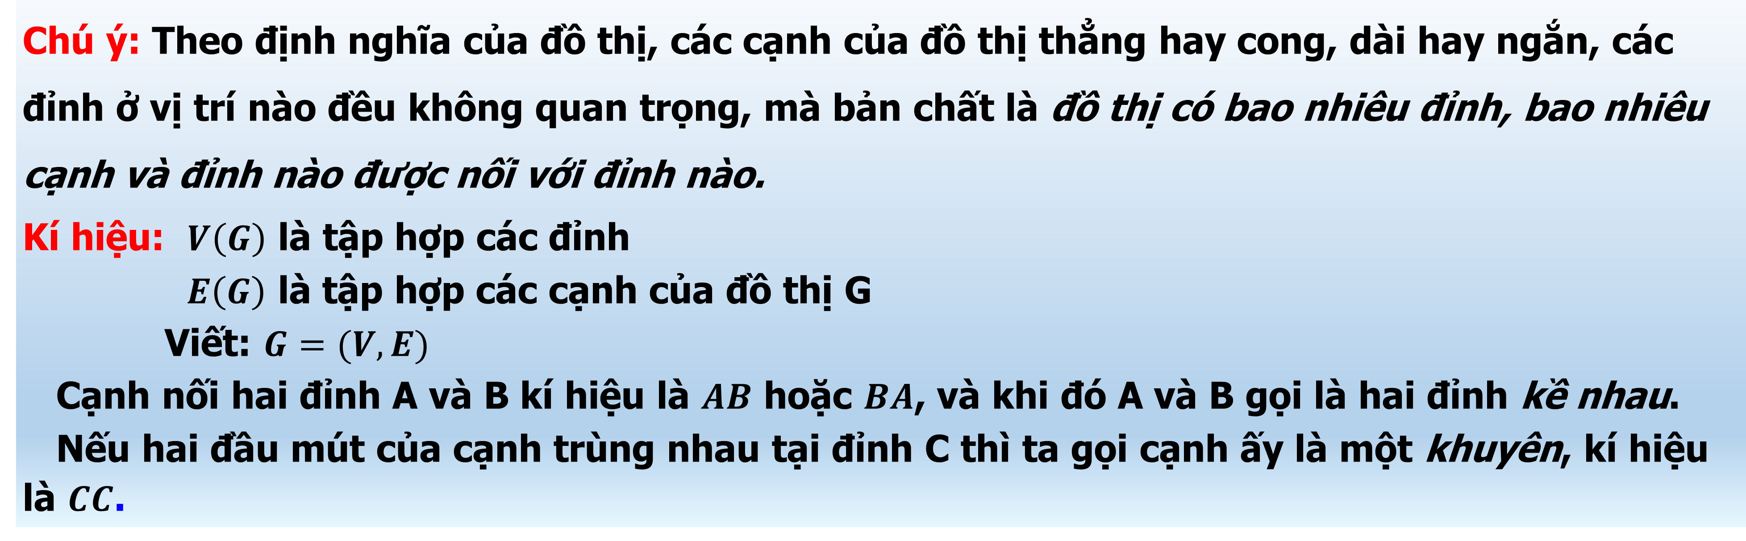
ĐỒ THỊ
a) Khái niệm đồ thị
Một đồ thị là một tập hợp hữu hạn các điểm ( gọi là các đỉnh của đồ thị) cùng với tập hợp các đoạn đường cong hay thẳng (gọi là cạnh của đồ thị) có đầu mút tại các đỉnh của đồ thị.
Chú ý: Theo định nghĩa của đồ thị, các cạnh của đồ thị thẳng hay cong, dài hay ngắn, các đỉnh ở vị trí nào đều không quan trọng, mà bản chất là đồ thị có bao nhiêu đỉnh, bao nhiêu cạnh và đỉnh nào được nối với đỉnh nào.
Kí hiệu: $V\left(G\right)$ là tập hợp các đỉnh
$E\left(G\right)$ là tập hợp các cạnh của đồ thị G
Viết: $G=(V,E)$
Cạnh nối hai đỉnh A và B kí hiệu là $AB$ hoặc $BA$, và khi đó A và B gọi là hai đỉnh kề nhau.
Nếu hai đầu mút của cạnh trùng nhau tại đỉnh C thì ta gọi cạnh ấy là một khuyên, kí hiệu là $CC$.
Notes:
H1. Các hình ảnh trong Hình 3.23 dưới đây gợi cho em nhớ đến một khái niệm hình học nào ( GV cho HS quan sát mô hình mặt phẳng cắt mặt nón tạo ra đường tròn, elip, hypebol?
2. Nêu nhận xét về giao của mặt nón tròn xoay và mặt phẳng?

Slide 8
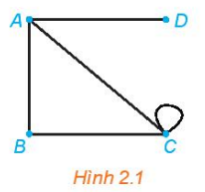
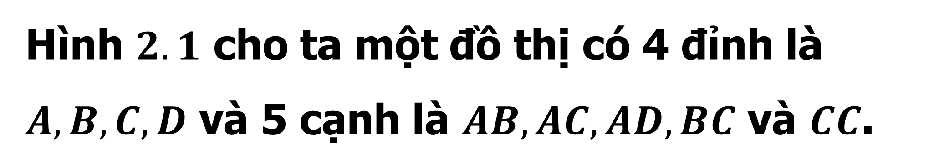
ĐỒ THỊ
a) Khái niệm đồ thị
Một đồ thị là một tập hợp hữu hạn các điểm ( gọi là các đỉnh của đồ thị) cùng với tập hợp các đoạn đường cong hay thẳng (gọi là cạnh của đồ thị) có đầu mút tại các đỉnh của đồ thị.
Hình $2.1$ cho ta một đồ thị có 4 đỉnh là $A,B,C,D$ và 5 cạnh là $AB,AC,AD,BC$ và $CC$.
Notes:
H1. Các hình ảnh trong Hình 3.23 dưới đây gợi cho em nhớ đến một khái niệm hình học nào ( GV cho HS quan sát mô hình mặt phẳng cắt mặt nón tạo ra đường tròn, elip, hypebol?
2. Nêu nhận xét về giao của mặt nón tròn xoay và mặt phẳng?

Slide 9
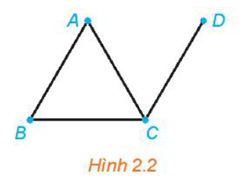

1. ĐỒ THỊ
a) Khái niệm đồ thị
Ví dụ 1.
Viết tập hợp các đỉnh và tập hợp các cạnh của đồ thị G trong Hình 2.2.
Lời giải
Tập hợp các đỉnh của đồ thị G là
$$V\left(G\right)=\left\{A,B,C,D\right\}$$
Tập hợp các cạnh của đồ thị G là
$E\left(G\right)=\left\{AB,AC,BC,CD\right\}$.

Slide 10
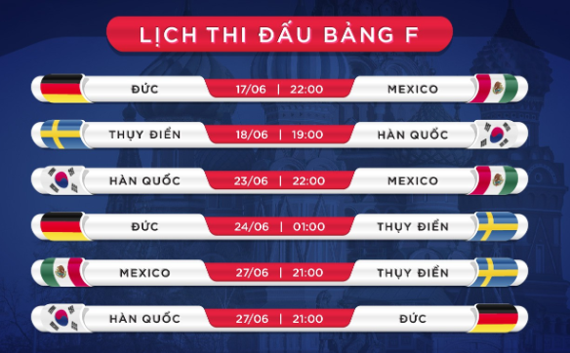
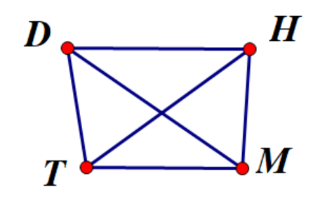
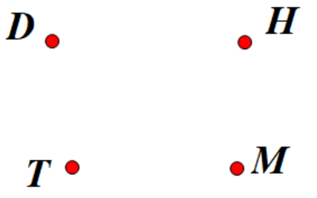
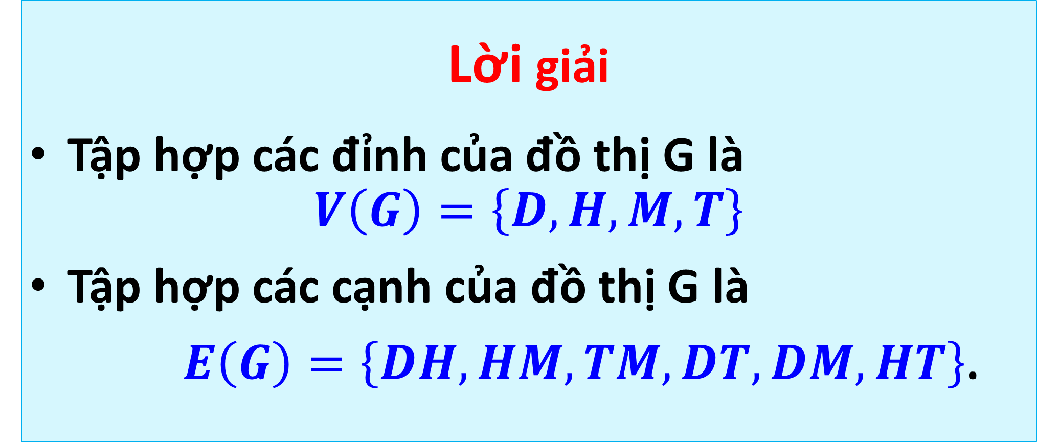
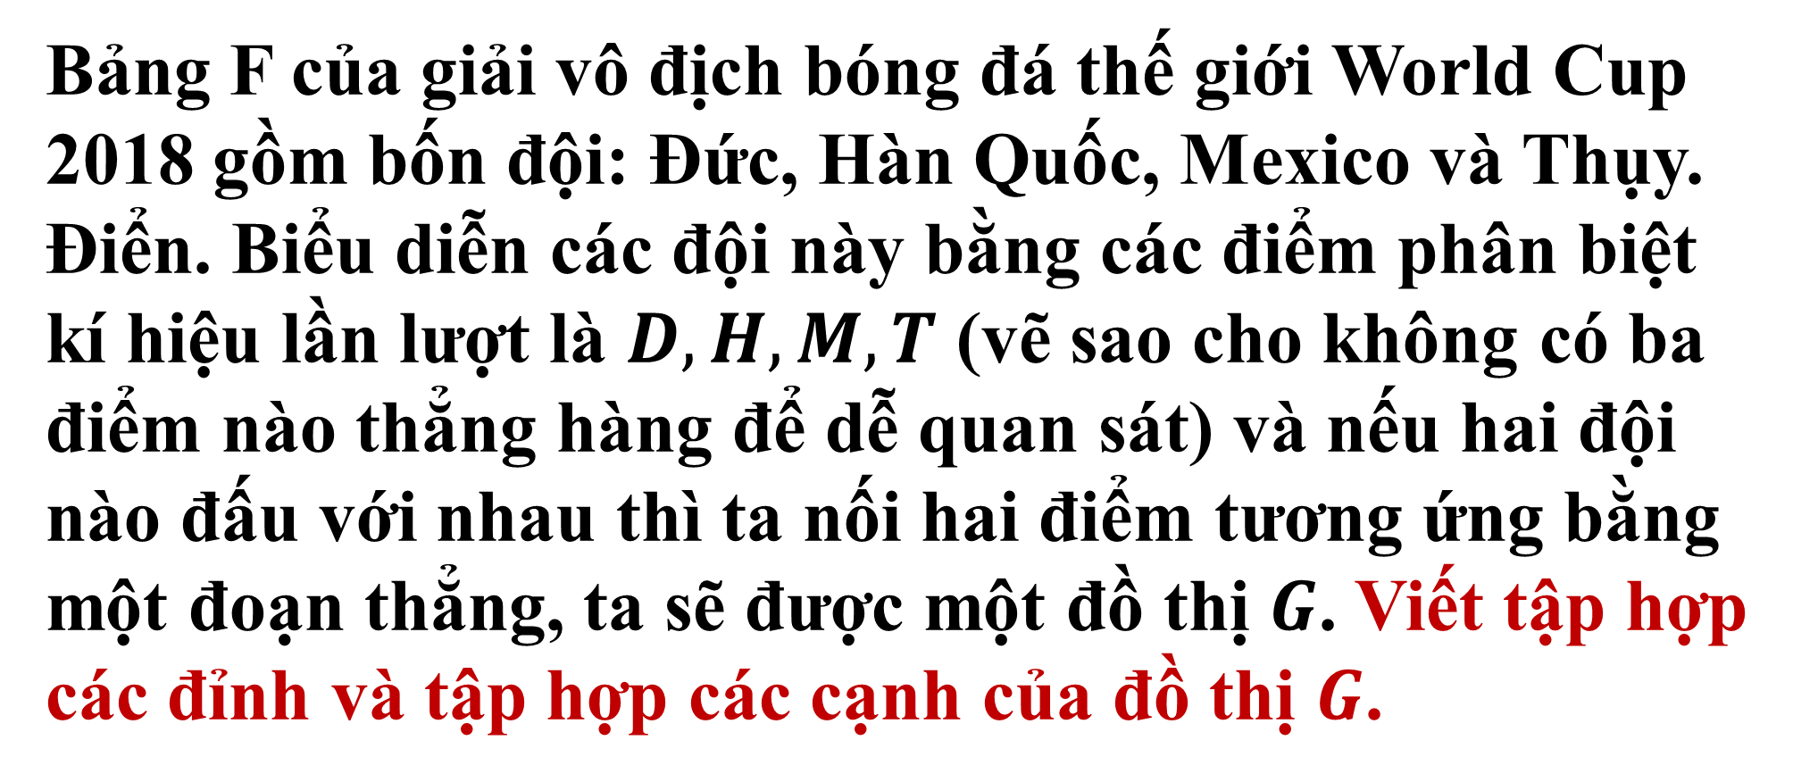
Luyện tập 1.
Bảng F của giải vô địch bóng đá thế giới World Cup 2018 gồm bốn đội: Đức, Hàn Quốc, Mexico và Thụy. Điển. Biểu diễn các đội này bằng các điểm phân biệt kí hiệu lần lượt là $D,H,M,T$ (vẽ sao cho không có ba điểm nào thẳng hàng để dễ quan sát) và nếu hai đội nào đấu với nhau thì ta nối hai điểm tương ứng bằng một đoạn thẳng, ta sẽ được một đồ thị $G$. Viết tập hợp các đỉnh và tập hợp các cạnh của đồ thị $G$.
Lời giải
Tập hợp các đỉnh của đồ thị G là
$$V\left(G\right)=\left\{D,H,M,T\right\}$$
Tập hợp các cạnh của đồ thị G là
$E\left(G\right)=\left\{DH,HM,TM,DT,DM,HT\right\}$.

Slide 11
ĐỒ THỊ
b) Đơn đồ thị và đa đồ thị
Một đồ thị không có khuyên, trong đó hai đỉnh được nối bằng nhiều nhất một cạnh (không có hai cạnh nào cùng nối một cặp đỉnh) gọi là một đơn đồ thị.
Một đồ thị không có khuyên, trong đó hai đỉnh có thể nối bằng nhiều cạnh, gọi là một đa đồ thị.
HĐ 2: Xét đồ thị cho trong Hình 2.2.
a) Đồ thị trên có khuyên không?
b) Có hai đỉnh nào của đồ thị được nối với nhau bằng nhiều hơn một cạnh không?
Trả lời
a) Đồ thị trên có không có khuyên
b) Không có hai đỉnh nào của đồ thị được nối với nhau bằng nhiều hơn một cạnh
Notes:
H1. Các hình ảnh trong Hình 3.23 dưới đây gợi cho em nhớ đến một khái niệm hình học nào ( GV cho HS quan sát mô hình mặt phẳng cắt mặt nón tạo ra đường tròn, elip, hypebol?
2. Nêu nhận xét về giao của mặt nón tròn xoay và mặt phẳng?

Slide 12
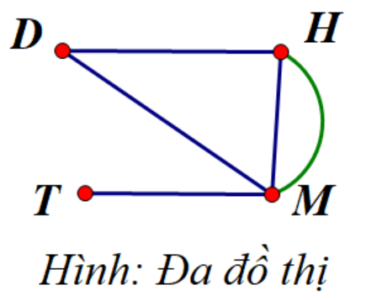
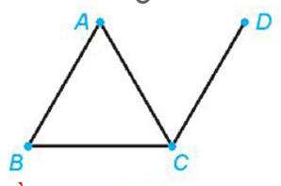
ĐỒ THỊ
b) Đơn đồ thị và đa đồ thị
Một đồ thị không có khuyên, trong đó hai đỉnh được nối bằng nhiều nhất một cạnh (không có hai cạnh nào cùng nối một cặp đỉnh) gọi là một đơn đồ thị.
Một đồ thị không có khuyên, trong đó hai đỉnh có thể nối bằng nhiều cạnh, gọi là một đa đồ thị.
Chú ý: Trong cuốn sách này, khi chỉ nói từ "đồ thị" thì ta hiểu là đơn đồ thị. Khi nào cần xét đa đồ thị thì ta sẽ nói rõ.
Đơn đồ thị
Notes:
H1. Các hình ảnh trong Hình 3.23 dưới đây gợi cho em nhớ đến một khái niệm hình học nào ( GV cho HS quan sát mô hình mặt phẳng cắt mặt nón tạo ra đường tròn, elip, hypebol?
2. Nêu nhận xét về giao của mặt nón tròn xoay và mặt phẳng?

Slide 13
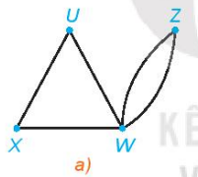
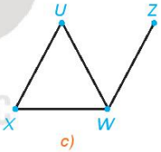
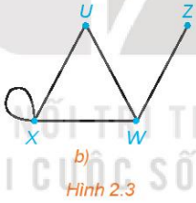
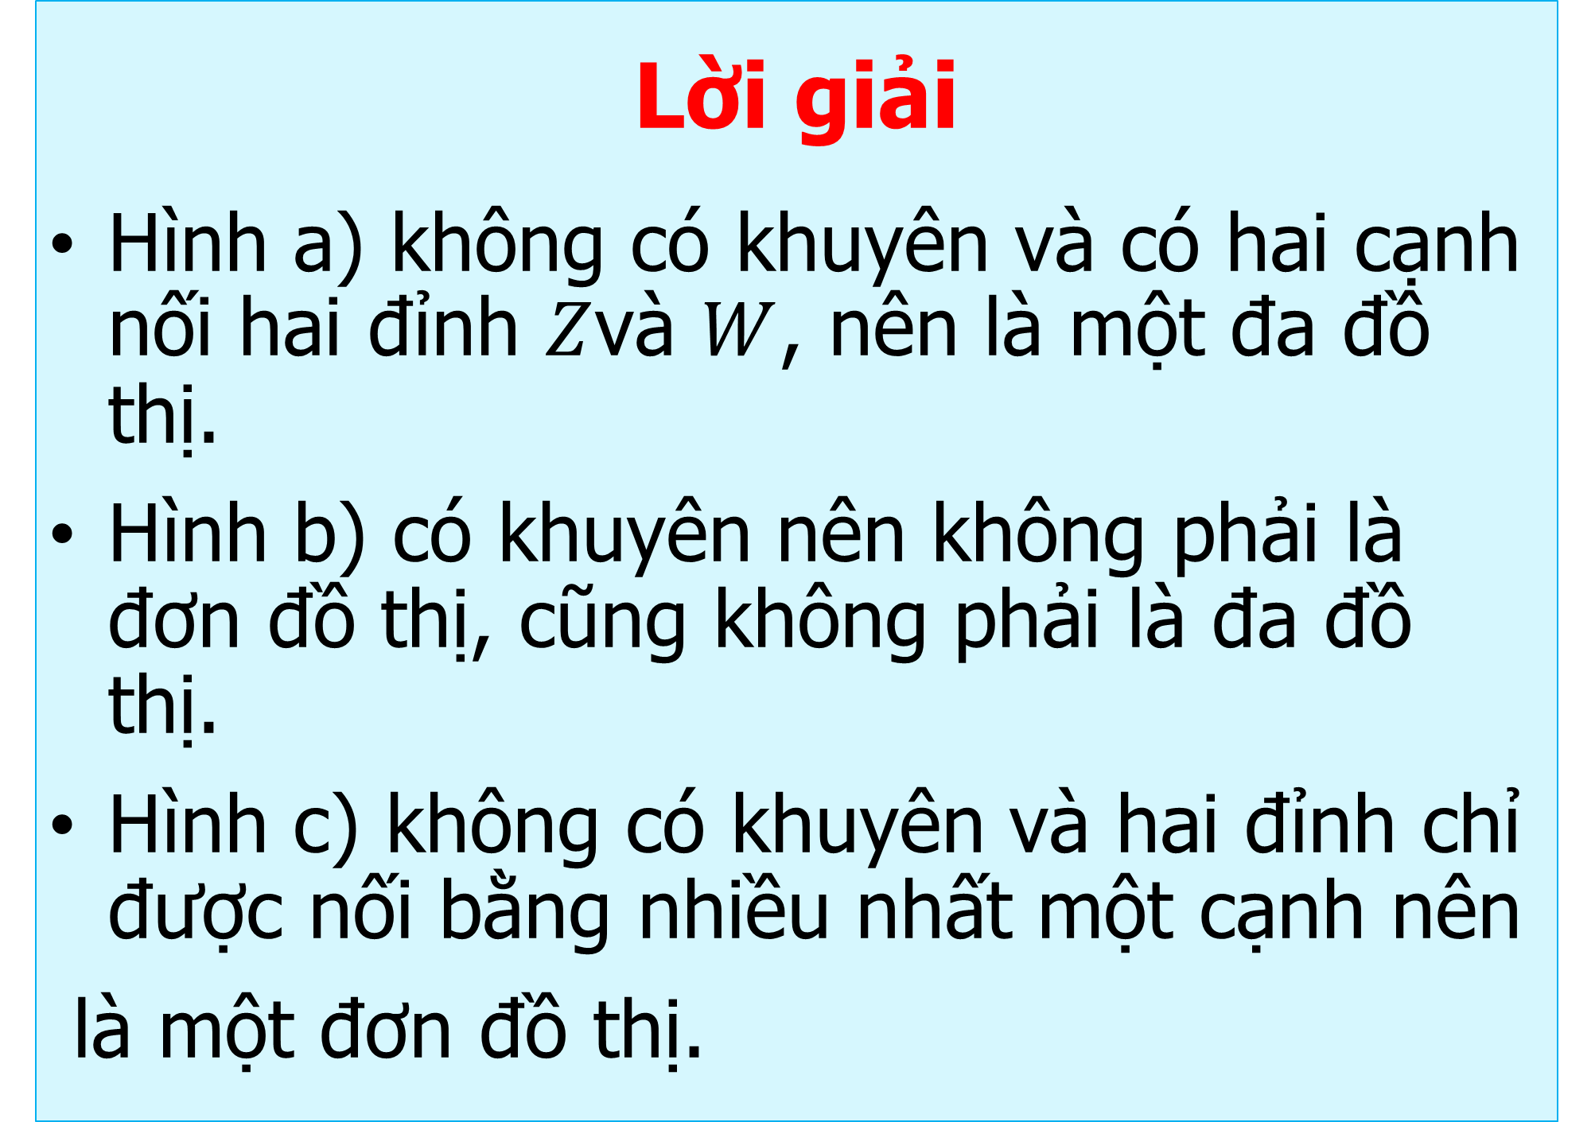
1. ĐỒ THỊ
b) Đơn đồ thị và đa đồ thị
Ví dụ 2.
Hình nào sau đây biểu diễn một đơn đồ thị? Một đa đồ thị?
Lời giải
Hình a) không có khuyên và có hai cạnh nối hai đỉnh $Z$và $W$, nên là một đa đồ thị.
Hình b) có khuyên nên không phải là đơn đồ thị, cũng không phải là đa đồ thị.
Hình c) không có khuyên và hai đỉnh chỉ được nối bằng nhiều nhất một cạnh nên
là một đơn đồ thị.

Slide 14
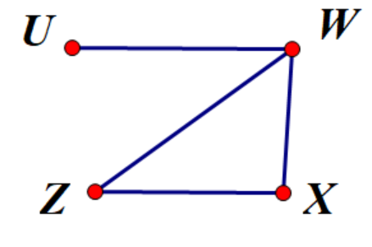
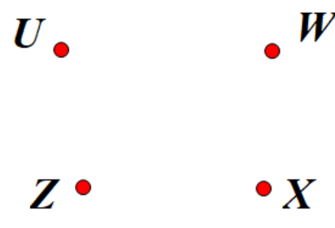
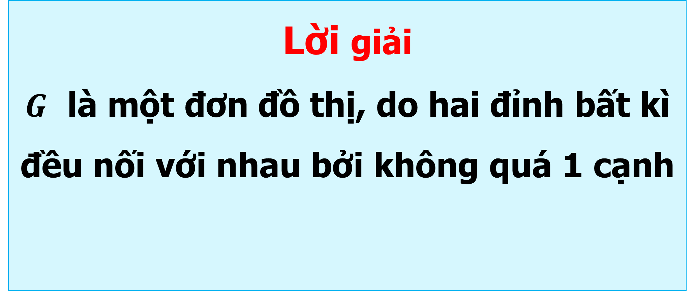
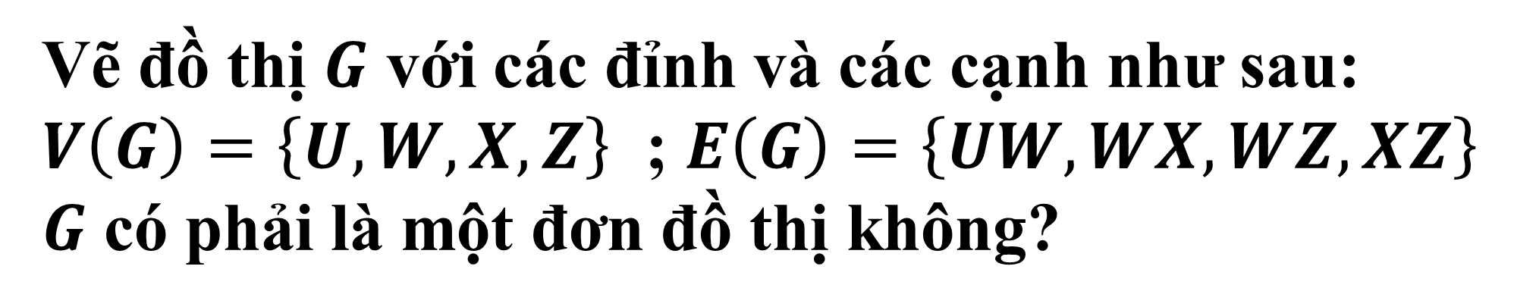
Luyện tập 2.
Vẽ đồ thị $G$ với các đỉnh và các cạnh như sau:
$V\left(G\right)=\left\{U,W,X,Z\right\}$ ; $E\left(G\right)=\left\{UW,WX,WZ,XZ\right\}$
$G$ có phải là một đơn đồ thị không?
Lời giải
$G$ là một đơn đồ thị, do hai đỉnh bất kì đều nối với nhau bởi không quá 1 cạnh

Slide 15
ĐỒ THỊ
c) Đồ thị đầy đủ
Một đồ thị là đầy đủ khi và chỉ khi mỗi cặp đỉnh của nó đều được nối bằng một cạnh
HĐ 3: Xét đồ thị nhận được trong Luyện tập 1. Có cặp đỉnh nào của đồ thị này mà không có cạnh nào nối chúng không?
Trả lời
Không có cặp đỉnh nào của đồ thị này mà không có cạnh nào nối chúng.
Bảng F – Word cup 2018
Notes:
H1. Các hình ảnh trong Hình 3.23 dưới đây gợi cho em nhớ đến một khái niệm hình học nào ( GV cho HS quan sát mô hình mặt phẳng cắt mặt nón tạo ra đường tròn, elip, hypebol?
2. Nêu nhận xét về giao của mặt nón tròn xoay và mặt phẳng?

Slide 16
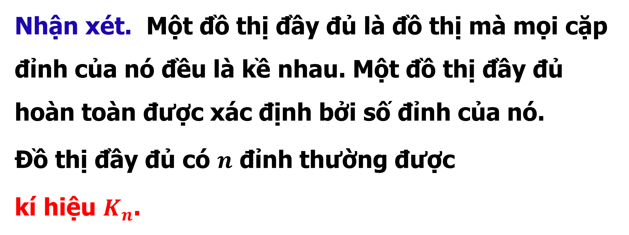
ĐỒ THỊ
c) Đồ thị đầy đủ
Một đồ thị là đầy đủ khi và chỉ khi mỗi cặp đỉnh của nó đều được nối bằng một cạnh
Nhận xét. Một đồ thị đầy đủ là đồ thị mà mọi cặp đỉnh của nó đều là kề nhau. Một đồ thị đầy đủ hoàn toàn được xác định bởi số đỉnh của nó.
Đồ thị đầy đủ có $n$ đỉnh thường được
kí hiệu $K_{n}$.
Bảng F – Word cup 2018
Notes:
H1. Các hình ảnh trong Hình 3.23 dưới đây gợi cho em nhớ đến một khái niệm hình học nào ( GV cho HS quan sát mô hình mặt phẳng cắt mặt nón tạo ra đường tròn, elip, hypebol?
2. Nêu nhận xét về giao của mặt nón tròn xoay và mặt phẳng?

Slide 17
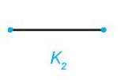
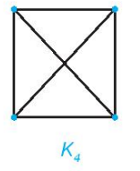
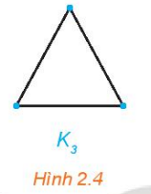

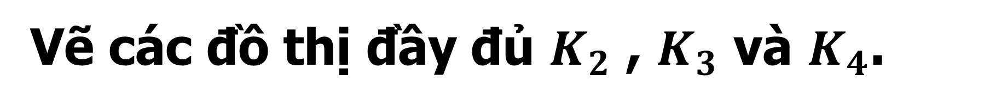
1. ĐỒ THỊ
c) Đồ thị đầy đủ
Ví dụ 3.
Vẽ các đồ thị đầy đủ $K_{2}$ , $K_{3}$ và $K_{4}$.
Lời giải
Ta có các đồ thị
$K_{2}$ là đồ thị đầy đủ có $2$ đỉnh
$K_{3}$ là đồ thị đầy đủ có $3$ đỉnh
$K_{4}$ là đồ thị đầy đủ có $4$ đỉnh

Slide 18
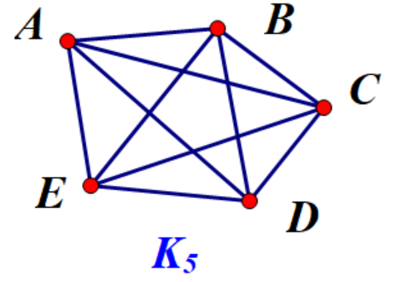
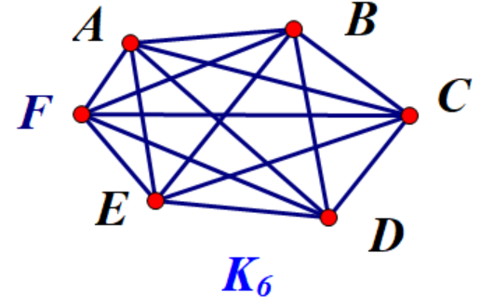

Luyện tập 3.
Vẽ các đồ thị đầy đủ $K_{5}$ và $K_{6}$.
Lời giải
Ta có các đồ thị
$K_{5}$ là đồ thị đầy đủ có $5$ đỉnh
$K_{6}$ là đồ thị đầy đủ có $6$ đỉnh

Slide 19
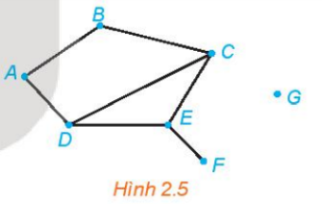
2. BẬC CỦA ĐỈNH
Một đỉnh của đồ thị được gọi là đỉnh bậc $n$ nếu nó là đầu mút của $n$ cạnh
HĐ 4: Cho đồ thị như Hình 2.5. Tìm các đỉnh là đầu mút của:
0 cạnh; 1 cạnh; 2 cạnh; 3 cạnh.
Trả lời
Đỉnh là đầu mút của 0 cạnh là: G
Đỉnh là đầu mút của 1 cạnh là: F
Đỉnh là đầu mút của 2 cạnh là: A, B
Đỉnh là đầu mút của 3 cạnh là: C,E,D
Notes:
H1. Các hình ảnh trong Hình 3.23 dưới đây gợi cho em nhớ đến một khái niệm hình học nào ( GV cho HS quan sát mô hình mặt phẳng cắt mặt nón tạo ra đường tròn, elip, hypebol?
2. Nêu nhận xét về giao của mặt nón tròn xoay và mặt phẳng?

Slide 20
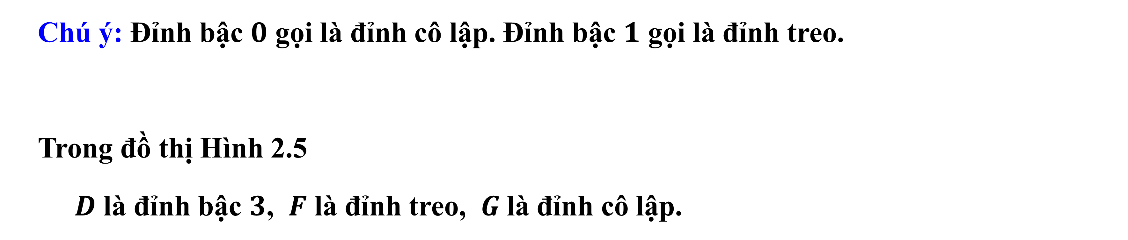
2. BẬC CỦA ĐỈNH
Một đỉnh của đồ thị được gọi là đỉnh bậc $n$ nếu nó là đầu mút của $n$ cạnh
Chú ý: Đỉnh bậc $0$ gọi là đỉnh cô lập. Đỉnh bậc $1$ gọi là đỉnh treo.
Trong đồ thị Hình 2.5
$D$ là đỉnh bậc $3$, $F$ là đỉnh treo, $G$là đỉnh cô lập.
Vì :
Đỉnh là đầu mút của 0 cạnh là: G
Đỉnh là đầu mút của 1 cạnh là: F
Đỉnh là đầu mút của 2 cạnh là: A, B
Đỉnh là đầu mút của 3 cạnh là: C,E,D
Notes:
H1. Các hình ảnh trong Hình 3.23 dưới đây gợi cho em nhớ đến một khái niệm hình học nào ( GV cho HS quan sát mô hình mặt phẳng cắt mặt nón tạo ra đường tròn, elip, hypebol?
2. Nêu nhận xét về giao của mặt nón tròn xoay và mặt phẳng?

Slide 21
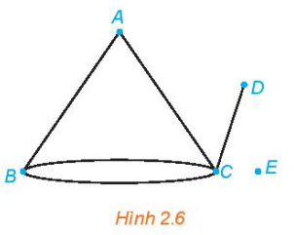

2. BẬC CỦA ĐỈNH
Ví dụ 4.
Xác định bậc của các đỉnh của đồ thị ở Hình 2.6
Lời giải
$A$là đỉnh bậc $2$
$B$là đỉnh bậc $3$
$C$ là đỉnh bậc $4$
$D$ là đỉnh bậc $1$
$E$là đỉnh bậc $0$.

Slide 22
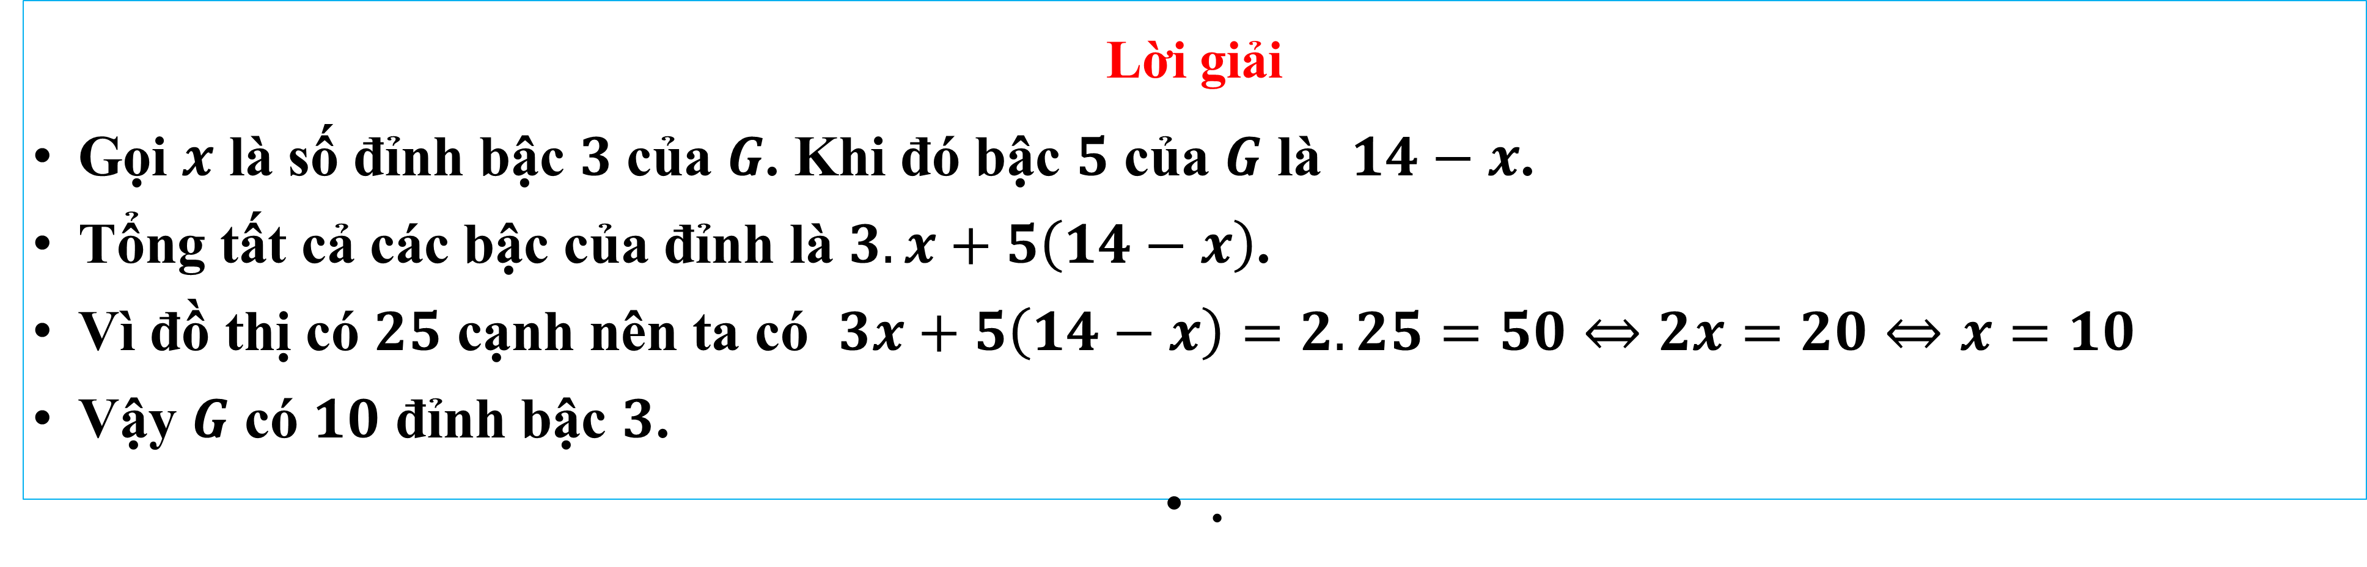
2. BẬC CỦA ĐỈNH
Một đỉnh của đồ thị được gọi là đỉnh bậc $n$ nếu nó là đầu mút của $n$ cạnh
Định lí: Trong mọi đồ thị $G$, tổng tất cả các bậc của đỉnh là một số chẵn và bằng hai lần tổng tất cả các cạnh của $G$.
Hệ quả. Số đỉnh bậc lẻ của mọi đồ thị là một số chẵn.
Ví dụ 5.
Cho đồ thị $G$ với $14$ đỉnh và $25$ cạnh. Biết rằng mỗi đỉnh của đồ thị $G$ đều có bậc $3$ hoặc 5.
Hỏi $G$ có bao nhiêu đỉnh bậc $3$.
Lời giải
Gọi $x$ là số đỉnh bậc $3$của $G$. Khi đó bậc $5$ của $G$ là $14−x$.
Tổng tất cả các bậc của đỉnh là $3.x+5\left(14−x\right)$.
Vì đồ thị có $25$ cạnh nên ta có $3x+5\left(14−x\right)=2.25=50⇔2x=20⇔x=10$
Vậy $G$ có $10$ đỉnh bậc $3$.
.
Notes:
H1. Các hình ảnh trong Hình 3.23 dưới đây gợi cho em nhớ đến một khái niệm hình học nào ( GV cho HS quan sát mô hình mặt phẳng cắt mặt nón tạo ra đường tròn, elip, hypebol?
2. Nêu nhận xét về giao của mặt nón tròn xoay và mặt phẳng?

Slide 23
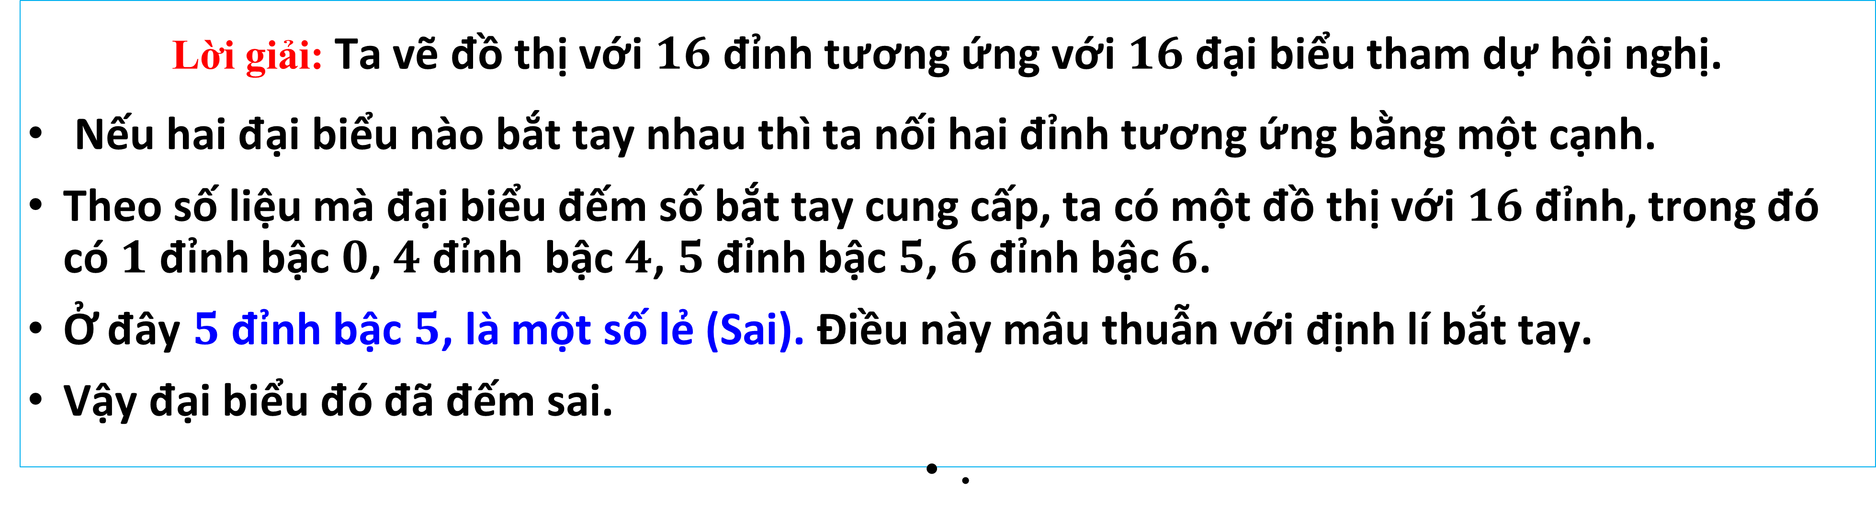
2. BẬC CỦA ĐỈNH
Định lí: Trong mọi đồ thị $G$, tổng tất cả các bậc của đỉnh là một số chẵn và bằng hai lần tổng tất cả các cạnh của $G$.
Hệ quả. Số đỉnh bậc lẻ của mọi đồ thị là một số chẵn.
Ví dụ 6.
Trước khi vào một hội nghị, các đại biểu bắt tay nhau (hai người bắt tay nhau nhiều nhất 1 lần). Có một đại biểu không bắt tay ai hết và thấy rằng có 4 người bắt tay 4 lần, 5 người bắt tay 5 lần và 6 người bắt tay 6 lần. Nếu hội nghị có đúng 16 đại biểu thì ông ta đã đếm nhầm. Vì sao có thể kết luận như vậy?
Lời giải: Ta vẽ đồ thị với $16$ đỉnh tương ứng với $16$ đại biểu tham dự hội nghị.
Nếu hai đại biểu nào bắt tay nhau thì ta nối hai đỉnh tương ứng bằng một cạnh.
Theo số liệu mà đại biểu đếm số bắt tay cung cấp, ta có một đồ thị với $16$ đỉnh, trong đó có $1$ đỉnh bậc $0$, $4$ đỉnh bậc $4$, $5$ đỉnh bậc $5$, $6$ đỉnh bậc $6$.
Ở đây $5$ đỉnh bậc $5$, là một số lẻ (Sai). Điều này mâu thuẫn với định lí bắt tay.
Vậy đại biểu đó đã đếm sai.
.
Notes:
H1. Các hình ảnh trong Hình 3.23 dưới đây gợi cho em nhớ đến một khái niệm hình học nào ( GV cho HS quan sát mô hình mặt phẳng cắt mặt nón tạo ra đường tròn, elip, hypebol?
2. Nêu nhận xét về giao của mặt nón tròn xoay và mặt phẳng?

Slide 24
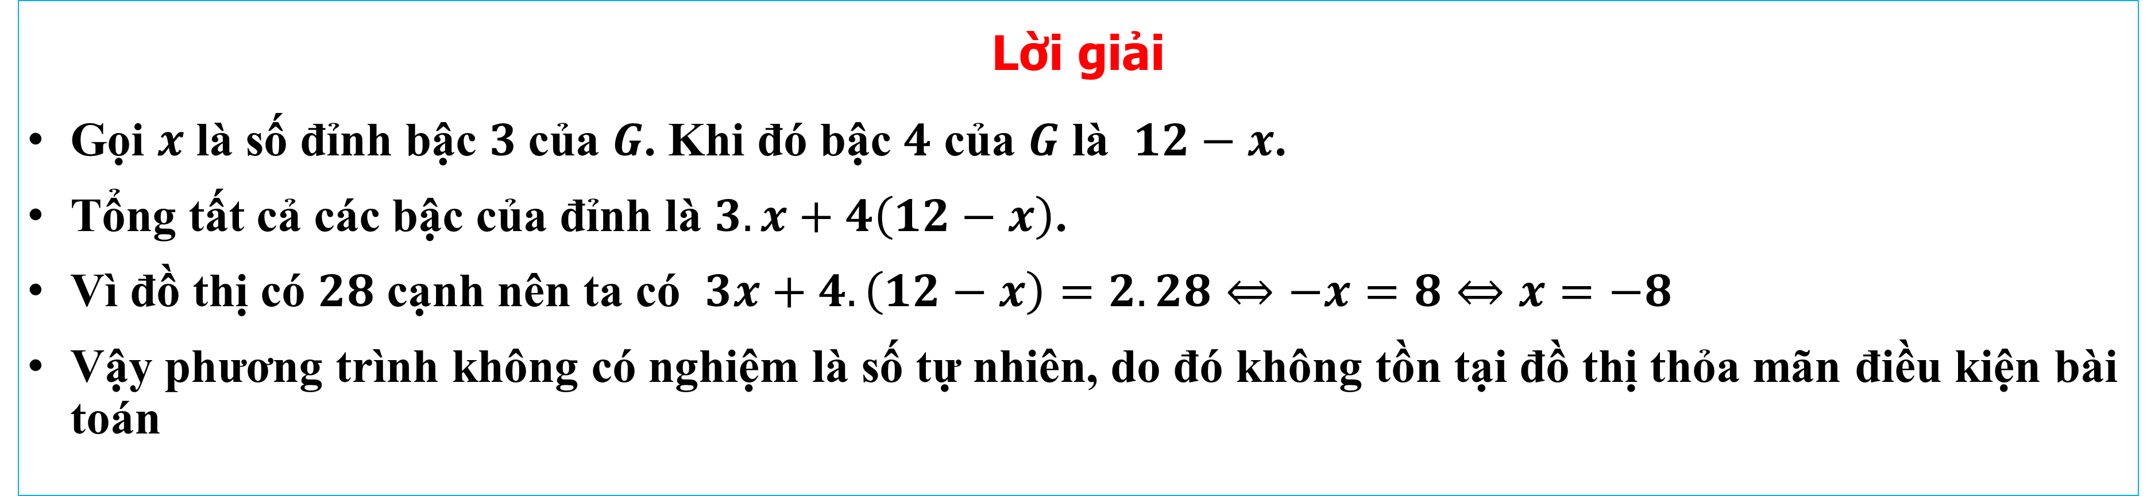
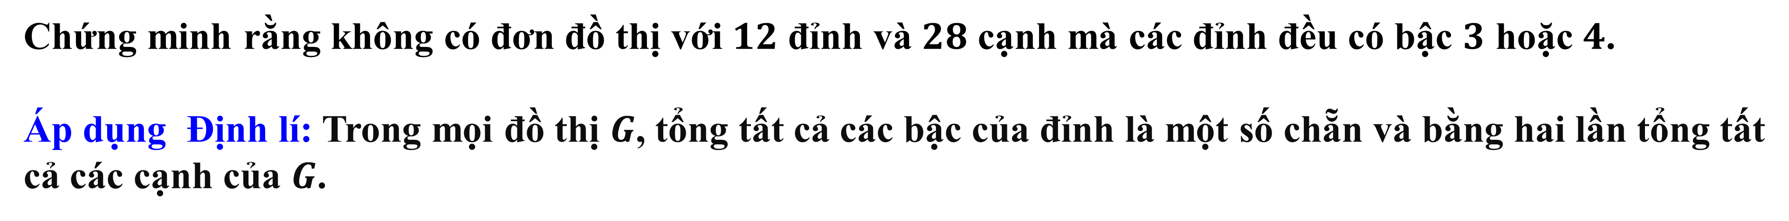
Luyện tập 4.
Chứng minh rằng không có đơn đồ thị với $12$ đỉnh và $28$ cạnh mà các đỉnh đều có bậc $3$ hoặc $4$.
Áp dụng Định lí: Trong mọi đồ thị $G$, tổng tất cả các bậc của đỉnh là một số chẵn và bằng hai lần tổng tất cả các cạnh của $G$.
Lời giải
Gọi $x$ là số đỉnh bậc $3$của $G$. Khi đó bậc $4$ của $G$ là $12−x$.
Tổng tất cả các bậc của đỉnh là $3.x+4\left(12−x\right)$.
Vì đồ thị có $28$ cạnh nên ta có $3x+4.\left(12−x\right)=2.28⇔−x=8⇔x=−8$
Vậy phương trình không có nghiệm là số tự nhiên, do đó không tồn tại đồ thị thỏa mãn điều kiện bài toán

Slide 25
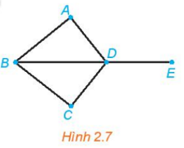
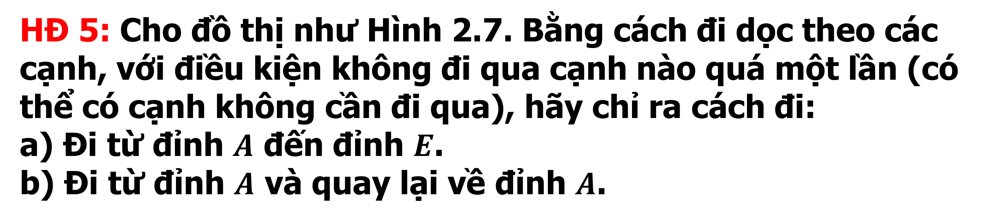
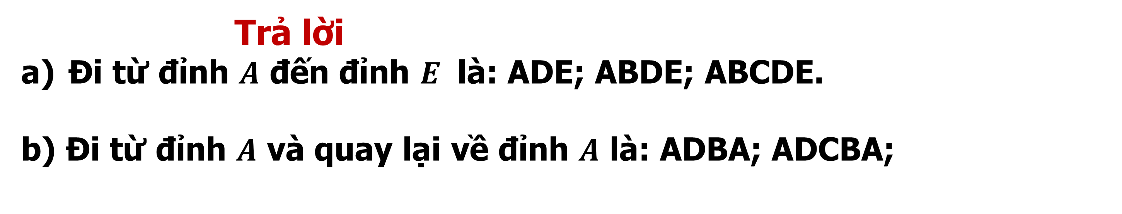
3. ĐƯỜNG ĐI VÀ CHU TRÌNH
a) Khái niệm đường đi và chu trình
HĐ 5: Cho đồ thị như Hình 2.7. Bằng cách đi dọc theo các cạnh, với điều kiện không đi qua cạnh nào quá một lần (có thể có cạnh không cần đi qua), hãy chỉ ra cách đi:
a) Đi từ đỉnh $A$ đến đỉnh $E$.
b) Đi từ đỉnh $A$ và quay lại về đỉnh $A$.
Trả lời
Đi từ đỉnh $A$ đến đỉnh $E$ là: ADE; ABDE; ABCDE.
b) Đi từ đỉnh $A$ và quay lại về đỉnh $A$ là: ADBA; ADCBA;
Notes:
H1. Các hình ảnh trong Hình 3.23 dưới đây gợi cho em nhớ đến một khái niệm hình học nào ( GV cho HS quan sát mô hình mặt phẳng cắt mặt nón tạo ra đường tròn, elip, hypebol?
2. Nêu nhận xét về giao của mặt nón tròn xoay và mặt phẳng?

Slide 26
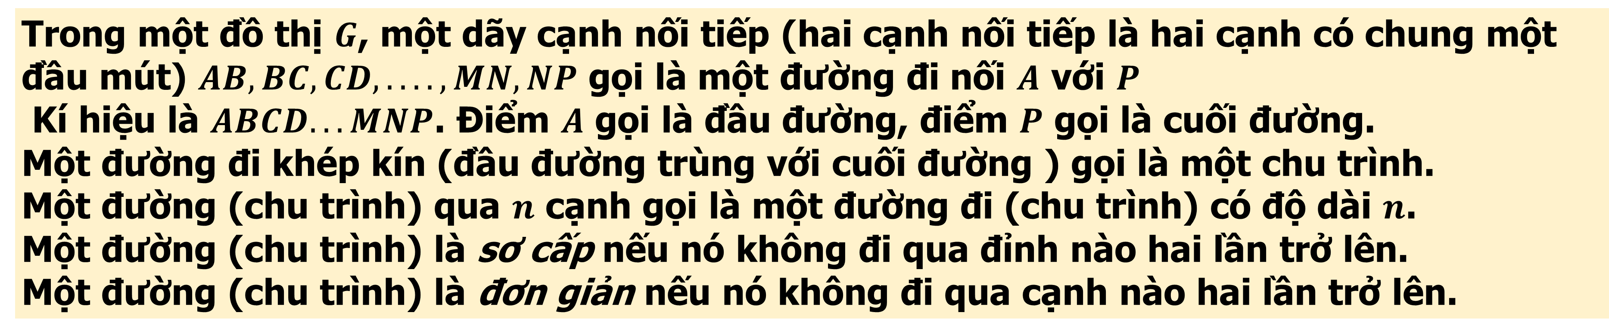
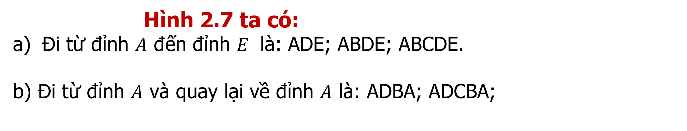
3. ĐƯỜNG ĐI VÀ CHU TRÌNH
a) Khái niệm đường đi và chu trình
Trong một đồ thị $G$, một dãy cạnh nối tiếp (hai cạnh nối tiếp là hai cạnh có chung một đầu mút) $AB,BC,CD,....,MN,NP$ gọi là một đường đi nối $A$ với $P$
Kí hiệu là $ABCD...MNP$. Điểm $A$ gọi là đầu đường, điểm $P$ gọi là cuối đường.
Một đường đi khép kín (đầu đường trùng với cuối đường ) gọi là một chu trình.
Một đường (chu trình) qua $n$ cạnh gọi là một đường đi (chu trình) có độ dài $n$.
Một đường (chu trình) là sơ cấp nếu nó không đi qua đỉnh nào hai lần trở lên.
Một đường (chu trình) là đơn giản nếu nó không đi qua cạnh nào hai lần trở lên.
Hình 2.7 ta có:
Đi từ đỉnh $A$ đến đỉnh $E$ là: ADE; ABDE; ABCDE.
b) Đi từ đỉnh $A$ và quay lại về đỉnh $A$ là: ADBA; ADCBA;
Notes:
H1. Các hình ảnh trong Hình 3.23 dưới đây gợi cho em nhớ đến một khái niệm hình học nào ( GV cho HS quan sát mô hình mặt phẳng cắt mặt nón tạo ra đường tròn, elip, hypebol?
2. Nêu nhận xét về giao của mặt nón tròn xoay và mặt phẳng?

Slide 27
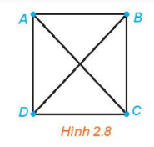
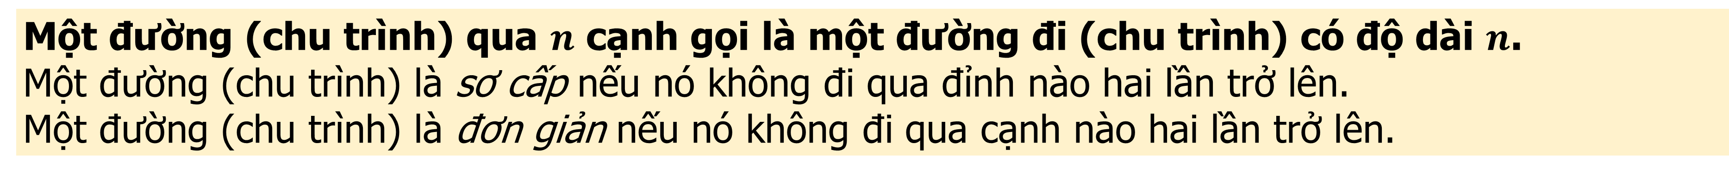
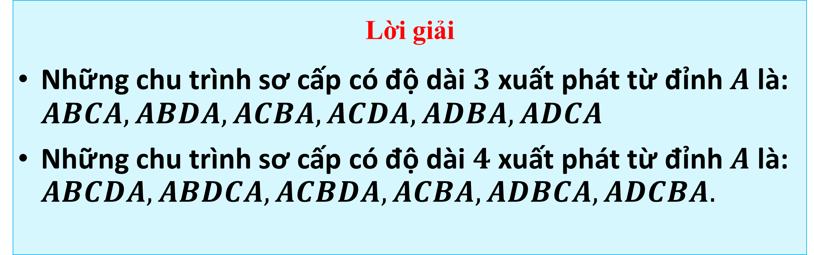
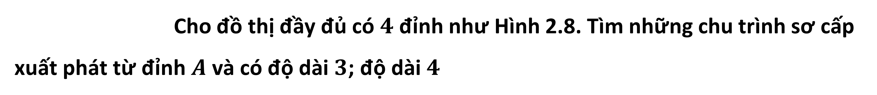
3. ĐƯỜNG ĐI VÀ CHU TRÌNH
a) Khái niệm đường đi và chu trình
Một đường (chu trình) qua $n$ cạnh gọi là một đường đi (chu trình) có độ dài $n$.
Một đường (chu trình) là sơ cấp nếu nó không đi qua đỉnh nào hai lần trở lên.
Một đường (chu trình) là đơn giản nếu nó không đi qua cạnh nào hai lần trở lên.
Ví dụ 7.
Cho đồ thị đầy đủ có $4$đỉnh như Hình 2.8. Tìm những chu trình sơ cấp xuất phát từ đỉnh $A$ và có độ dài $3$; độ dài $4$
Lời giải
Những chu trình sơ cấp có độ dài $3$ xuất phát từ đỉnh $A$ là: $ABCA,ABDA,ACBA,ACDA,ADBA,ADCA$
Những chu trình sơ cấp có độ dài $4$ xuất phát từ đỉnh $A$ là: $ABCDA,ABDCA,ACBDA,ACBA,ADBCA,ADCBA.$
Notes:
H1. Các hình ảnh trong Hình 3.2 dưới đây gợi cho em nhớ đến một khái niệm hình học nào ( GV cho HS quan sát mô hình mặt phẳng cắt mặt nón tạo ra đường tròn, elip, hypebol?
2. Nêu nhận xét về giao của mặt nón tròn xoay và mặt phẳng?

Slide 28
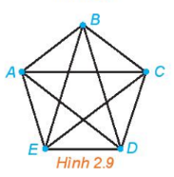
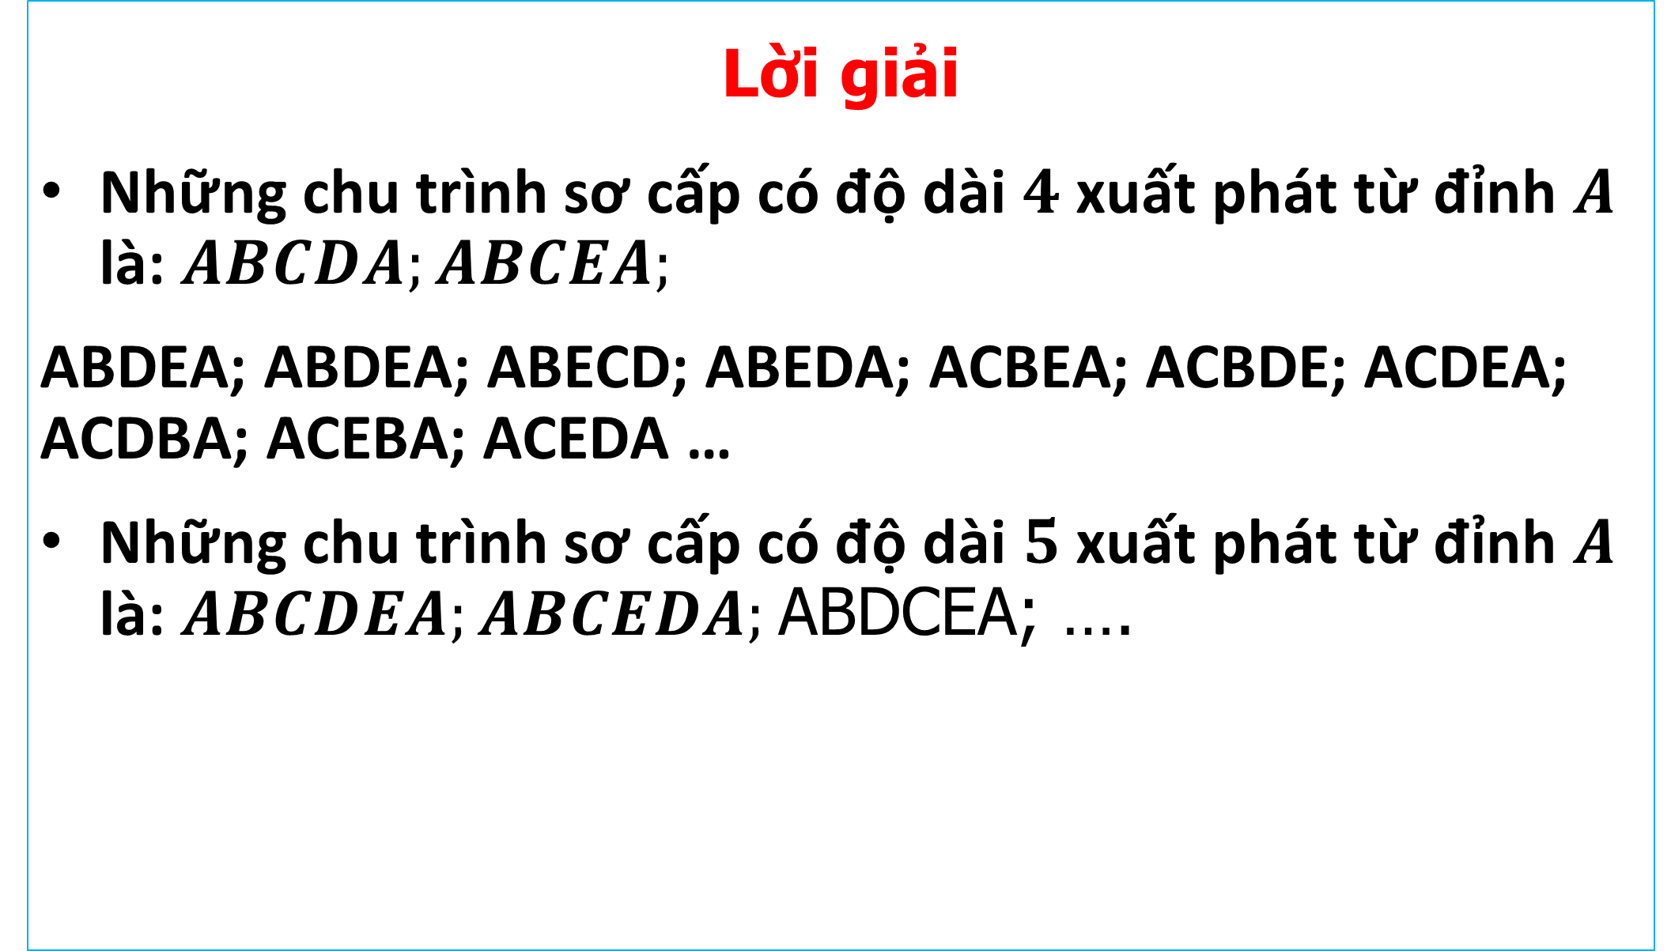
Luyện tập 5.
Cho đồ thị đầy đủ có $5$đỉnh như Hình 2.9. Tìm những chu trình sơ cấp xuất phát từ đỉnh $A$ và có độ dài $4$; độ dài $5$.
Lời giải
Những chu trình sơ cấp có độ dài $4$ xuất phát từ đỉnh $A$ là: $ABCDA;ABCEA;$
ABDEA; ABDEA; ABECD; ABEDA; ACBEA; ACBDE; ACDEA; ACDBA; ACEBA; ACEDA …
Những chu trình sơ cấp có độ dài $5$ xuất phát từ đỉnh $A$ là: $ABCDEA;ABCEDA;$ABDCEA; ….

Slide 29
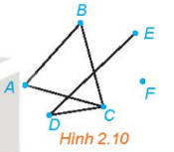


3. ĐƯỜNG ĐI VÀ CHU TRÌNH
b) Tính liên thông của đồ thị
HĐ 6: Trong đồ thị ở Hình 2.10. Hãy:
a) Tìm một đường đi từ đỉnh $A$ đến đỉnh $E$.
b) Có tồn tại một đường đi từ đỉnh $A$ đến đỉnh $F$ hay không?
Trả lời
a) Đường đi từ đỉnh $A$ đến đỉnh $E$ là: ABCDE; ACDE
b) Không tồn tại đường đi từ đỉnh $A$ đến đỉnh $F$
Notes:
H1. Các hình ảnh trong Hình 3.23 dưới đây gợi cho em nhớ đến một khái niệm hình học nào ( GV cho HS quan sát mô hình mặt phẳng cắt mặt nón tạo ra đường tròn, elip, hypebol?
2. Nêu nhận xét về giao của mặt nón tròn xoay và mặt phẳng?

Slide 30

3. ĐƯỜNG ĐI VÀ CHU TRÌNH
b) Tính liên thông của đồ thị
Hai đỉnh 𝐴 và 𝐵 của một đồ thị gọi là liên thông nếu có một đường đi nối 𝐴 và 𝐵.
Một đồ thị 𝐺 được gọi là liên thông nếu mọi cặp đỉnh của 𝐺 đều liên thông.
Một cạnh 𝐶𝐷 của đồ thị 𝐺 gọi là cầu nếu khi bỏ cạnh 𝐶𝐷 thì đỉnh 𝐶 và 𝐷 không còn liên thông nữa .
Mỗi đồ thị $G$ không liên thông đều được chia thành một số đồ thị (gọi là đồ thị con của $G$) liên thông, rời nhau, mỗi đồ thị con đó gọi là một thành phần liên thông của $G$ .
Notes:
H1. Các hình ảnh trong Hình 3.23 dưới đây gợi cho em nhớ đến một khái niệm hình học nào ( GV cho HS quan sát mô hình mặt phẳng cắt mặt nón tạo ra đường tròn, elip, hypebol?
2. Nêu nhận xét về giao của mặt nón tròn xoay và mặt phẳng?

Slide 31


3. ĐƯỜNG ĐI VÀ CHU TRÌNH
b) Tính liên thông của đồ thị
Mỗi đồ thị $G$ không liên thông đều được chia thành một số đồ thị (gọi là đồ thị con của $G$) liên thông, rời nhau, mỗi đồ thị con đó gọi là một thành phần liên thông của $G$ .
Tìm các thành phần liên thông của đồ thị trong hình 2.11
Ví dụ 8.
Lời giải
Đồ thị ở Hình 2.11 có hai thành phần liên thông:
Thành phần gồm 3 đỉnh $A,B,C$ và các cạnh $AB,AC,BC$;
Thành phần gồm hai đỉnh $D,E$ và cạnh $DE$.
Notes:
H1. Các hình ảnh trong Hình 3.2 dưới đây gợi cho em nhớ đến một khái niệm hình học nào ( GV cho HS quan sát mô hình mặt phẳng cắt mặt nón tạo ra đường tròn, elip, hypebol?
2. Nêu nhận xét về giao của mặt nón tròn xoay và mặt phẳng?

Slide 32
3. ĐƯỜNG ĐI VÀ CHU TRÌNH
b) Tính liên thông của đồ thị
Hai đỉnh 𝐴 và 𝐵 của một đồ thị gọi là liên thông nếu có một đường đi nối 𝐴 và 𝐵.
Một đồ thị 𝐺 được gọi là liên thông nếu mọi cặp đỉnh của 𝐺 đều liên thông.
Một cạnh 𝐶𝐷 của đồ thị 𝐺 gọi là cầu nếu khi bỏ cạnh 𝐶𝐷 thì đỉnh 𝐶 và 𝐷 không còn liên thông nữa .
Mỗi đồ thị $G$ không liên thông đều được chia thành một số đồ thị (gọi là đồ thị con của $G$) liên thông, rời nhau, mỗi đồ thị con đó gọi là một thành phần liên thông của $G$ .
Chú ý: Một đồ thị $2n$ đỉnh, mỗi đỉnh có bậc ít nhất bằng $n$, là đồ thị liên thông.
Notes:
H1. Các hình ảnh trong Hình 3.23 dưới đây gợi cho em nhớ đến một khái niệm hình học nào ( GV cho HS quan sát mô hình mặt phẳng cắt mặt nón tạo ra đường tròn, elip, hypebol?
2. Nêu nhận xét về giao của mặt nón tròn xoay và mặt phẳng?

Slide 33

3. ĐƯỜNG ĐI VÀ CHU TRÌNH
b) Tính liên thông của đồ thị
Chú ý: Một đồ thị $2n$ đỉnh, mỗi đỉnh có bậc ít nhất bằng $n$, là đồ thị liên thông.
Ví dụ 9.
Giả sử lớp có 40 học sinh. Biết rằng mỗi em có số điện thoại ít nhất của 20 bạn trong lớp và nếu bạn $A$ có số điện thoại của bạn $B$ thì bạn $B$ cũng có số điện thoại của bạn $A$. Chứng minh rằng bất cứ hai em nào trong lớp cũng có số điện thoại của nhau
Lời giải: Ta đặt tương ứng mỗi em học sinh trong lớp với một đỉnh của đồ thị và hai đỉnh được gọi là liên thông nếu hai em có số điệ̣n thoại của nhau.
Bài toán trở thành: Cho một đồ thị có 40 đỉnh. Biết mỗi đỉnh bất kì đều liên thông với it nhất 20 đỉnh khác. Chứng minh rằng đồ thị là liên thông.
Đồ thị này có 40 đỉnh, mỗi đỉnh có bậc ít nhất là 20, do đó đồ thị là liên thông.
Vậy, bất cứ hai em học sinh nào trong lớp cũng có số điện thoại của nhau.
Notes:
H1. Các hình ảnh trong Hình 3.2 dưới đây gợi cho em nhớ đến một khái niệm hình học nào ( GV cho HS quan sát mô hình mặt phẳng cắt mặt nón tạo ra đường tròn, elip, hypebol?
2. Nêu nhận xét về giao của mặt nón tròn xoay và mặt phẳng?

Slide 34

Luyện tập 6.
Chứng minh đồ thị ở Hình 2.12 là liên thông.
Hãy chỉ ra một đường đi nối đỉnh 1 và đỉnh 6.
Ta có: Một đồ thị 𝐺 được gọi là liên thông nếu mọi cặp đỉnh của 𝐺 đều liên thông.
Lời giải
Quan sát hình 2.12 ta thấy mọi cặp đỉnh đều liên thông với nhau.
Một đường đi nối từ đỉnh 1 đến đỉnh 6 là: 126; 123456; 1256; …

Slide 35

KIẾN THỨC TRỌNG TÂM
Đồ thị
Khái niệm: Một đồ thị là một tập hợp hữu hạn các điểm ( gọi là các đỉnh của đồ thị) cùng với tập hợp các đoạn đường cong hay thẳng (gọi là cạnh của đồ thị) có đầu mút tại các đỉnh của đồ thị.
Đơn đồ thị là một đồ thị không có khuyên, trong đó hai đỉnh được nối bằng nhiều nhất một cạnh (không có hai cạnh nào cùng nối một cặp đỉnh.
Đa đồ thị là một đồ thị không có khuyên, trong đó hai đỉnh có thể nối bằng nhiều cạnh.
Một đồ thị là đầy đủ khi và chỉ khi mỗi cặp đỉnh của nó đều được nối bằng một cạnh
2. Bậc của đỉnh
Bậc: Một đỉnh của đồ thị được gọi là đỉnh bậc $n$ nếu nó là đầu mút của $n$ cạnh
Định lí: Trong mọi đồ thị $G$, tổng tất cả các bậc của đỉnh là một số chẵn và bằng hai lần tổng tất cả các cạnh của $G$.
Hệ quả. Số đỉnh bậc lẻ của mọi đồ thị là một số chẵn.
3. Đường đi và chu trình
Khái niệm đường đi và chu trình
Tính liên thông của đồ thị

Slide 36
HOẠT ĐỘNG BÀI TẬP

Slide 37




BÀI TẬP
Bài 2.1
Vẽ hình biểu diễn của đồ thị G với tập đỉnh $V\left(G\right)=\left\{1;2;3;4;5\right\}$ và tập cạnh
$$E\left(G\right)=\left\{12;14;23;25;34;35\right\}$$
Đồ thị G có phải là đơn đồ thị không? Có phải là đồ thị đầy đủ không?
Bài giải
Đồ thị G là đơn đồ thị
Đồ thị G không là đồ thị đầy đủ

Slide 38


BÀI TẬP
Bài 2.2
Hãy vẽ một đồ thị có 4 đỉnh và:
a) có đúng hai đỉnh cùng bậc và bậc là 1 .
b) có đúng hai đỉnh cùng bậc và bậc là 2.
Đỉnh B, C có bậc 1, A có bậc 2; D bậc 0.
Đỉnh A, B có bậc 2
Đỉnh C bậc 3; đỉnh D bậc là 1.
Bài giải

Slide 39

BÀI TẬP
Bài 2.3
Một đồ thị con của đồ thị G là một đồ thị mà mọi đỉnh của nó đều là đỉnh của G và mọi cạnh của nó cũng là cạnh của G.
Những đồ thị nào trong các hình a), b), c) dưới đây là đồ thị con của đồ thị G ?
- Đồ thị c không phải là đồ thị con của G do c chứa canh VX không phải cạnh của G
- Các đồ thị a, b là đồ thị con của đồ thị G.
Bài giải

Slide 40

BÀI TẬP
Bài 2.4
Chứng minh rằng một đồ thị đầy đủ có n đỉnh thì có $\frac{n\left(n−1\right)}{2}$ cạnh
Do đồ thị là đồ thị đầy đủ nên mỗi đỉnh được nối với n – 1 đỉnh khác,
Mà có n đỉnh nên là số cạnh là n .(n-1) cạnh.
Tuy nhiên, do ở trên ta đã tính lặp một cạnh 2 lần, nên số cạnh thực tế của đồ thị là có $\frac{n\left(n−1\right)}{2}$ cạnh.
Bài giải

Slide 41
BÀI TẬP
Bài 2.5
Chứng minh rằng không tồn tại đồ thị với các đỉnh có bậc là 2, 3, 3, 4, 4 và 5.
Đồ thị đó có 3 đỉnh bậc lẻ, mâu thuẫn với hệ quả của định lí bắt tay. Do đó, không có đồ thị nào thỏa mãn điều kiện đưa ra
Bài giải

Slide 42

BÀI TẬP
Bài 2.6
Cho đồ thị G như Hinh 2.14.
a) Tìm một đường đi từ đỉnh A đến đỉnh B.
b) G có liên thông không?
c) Trong G có chu trình sơ cấp nào không?
Bài giải
Đường đi từ đỉnh A đến đỉnh B là: ADGB
G có liên thông vì ta thấy hai đỉnh bất kì của đồ thị đều liên thông (tức là đều có đường đi nối chung)
Một chu trình sơ cấp trong G là: AEHCFBGGDA

